Slide 1
CNN
Lec5

Slide 2
Review
Gradient Descent(경사 하강법)
Batch Gradient Descent(배치 경사하강법)
Stochastic Gradient Descent(확률적 경사하강법)
Mini-Batch Gradient Descent(미니배치 경사 하강법)
Vanilla SGD의 문제점과 해결방안
Review Question(강의에서 나온 질문들)

Slide 3
Gradient Descent(경사 하강법)
개념
loss를 각각의 파라미터로 편미분하면 Gradient(기울기)가 나오는데 Gradient(기울기)가 낮아지는 방향으로 1단계씩 진행하다보면 결국 전체적으로 loss가 줄어드는 방향으로 나아갈 수 있다.
함수의 최솟값을 찾기 위해 반복적으로 함수의 Gradient(기울기)의 반대 방향으로 이동하는 기본적인 최적화 알고리즘
과정
시작 파라미터에서 미분을 구한다.
구해진 기울의 반대 방향(기울기가 +면 음의 방향, -면 양의 방향)으로 얼마간 이동시킨 뒤 다음 파라미터에서 미분을 구한다.
위에서 구한 미분 값이 0이 아니면 위 과정을 반복한다.
Gradient Descent 시각화

Slide 4
Batch Gradient Descent(배치 경사하강법)
개념
전체 학습 데이터를 사용해 한 번에 손실 함수의 기울기를 계산하고 파라미터를 업데이트한다.
과정
epoch 1번당, 전체 데이터를 모두 사용해 파라미터를 업데이트한다.
장점
수렴 과정이 안정적이고, 결과가 일정함.
노이즈가 적다.
단점
데이터가 많을수록 메모리 사용량이 매우 큼
한 번의 업데이트에 시간이 오래 걸림
실시간 데이터나 온라인 학습에는 부적합
BGD 시각화

Slide 5
Stochastic Gradient Descent(확률적 경사하강법)
개념
무작위로 선택한 1개의 데이터 샘플만을 사용해 기울기를 계산하고 파라미터를 업데이트한다.
과정
데이터 샘플 한 개마다 파라미터를 갱신
장점
빠른 업데이트
노이즈 덕분에 지역 최소값에 벗어날 수 있음
대용량 데이터나 온라인 학습에 적합
단점
업데이트가 불안정해 손실 함수가 많이 출렁임
정확한 최소값에 수렴하기 어려움
SGD 시각화

Slide 6
BGD VS SGD epoch 소요 시간
이론 관점
데이터가 매우 크고, 입출력 비용이 크면 BGD가 더 오래 걸릴 수 있다.
실습 관점
실습 코드는 “데이터셋＂이 실제로 존재하지 않고, 단순히 수식 계산만 반복한다.
BGD는 한 epoch에 1번, SGD는 한 epoch에 여러 번(예:10번) 파라미터를 업데이트한다.
따라서, SGD가 한 epoch에 더 많은 연산을 하므로, BGD보다 소요시간이 더 크게 측정된다.
실제 머신러닝 환경 관점
데이터가 매우 크고, 입출력(IO) 시간이 무시할 수 없을 때는 BGD의 epoch 1번당 소요 시간이 더 커질 수 있다.
SGD는 데이터를 쪼개서 여러 번 불러오므로, 각 연산은 가볍지만 전체적으로는 연산 횟수가 많아진다.
따라서, 실제 환경에서는 데이터 크기, IO 비용, 연산량에 따라 어느 쪽이 더 오래 걸릴지 달라질 수 있다.

Slide 7
Mini-Batch Gradient Descent(미니배치 경사 하강법)
개념
전체 데이터를 여러 개의 작은 배치로 나누어 각 배치마다 기울기를 계산해 파라미터를 업데이트한다.
과정
미니배치마다 파라미터를 업데이트한다.
장점
BGD보다 빠르고, SGD보다 안정적이다.
행렬 연산 및 GPU 등 병렬처리에 효율적이다.
단점
배치 크기 설정이 필요하다.
완전히 안정적이지는 않다.
MBGD 시각화

Slide 8
Vanilla SGD의 문제점과 해결방안
문제점
Local minima을 벗어날 수 없다.
각각 파라미터에 동일하게 학습률을 반영 시 어떤 파라미터는 Local minima 근처인데도 Step Size를 크게 진행하고, 반대로 어떤 파라미터는 Local minima에 멀리 있는데도 작게 단계를 진행하는 것이 비효율적인다.
해결방법
Momentum(관성)을 추가하여 해결한 방식 : Momentum, NAG
Adaptive Leaning Rate : 각각 파라미터마다 다르게 학습률을 반영하는 방식 : AdaDelta, RMSProp
Momentum + Adaptive Learning Rate : ADAM

Slide 9
Review Question : AdaDelta와 RMSProp의 관계?
AdaGrad의 문제
누적 제곱 Gradient의 영향
학습이 진행될수록 분모가 계속 커져, 학습률이 매우 빠르게 감소하는 현상
학습률 급감
초반에는 빠르게 수렴하지만, 누적값이 커지면서 학습 후반에는 학습률이 거의 0에 가까져워져 파라미터가 더 이상 충분히 업데이트되지 못하고, 최적값에 도달하지 못할 수 있다.
RMSProp의 해결 방식
지수이동평균(EMA) 도입
기울기 제곱에 지수이동평균(EMA)을 적용해 학습률을 조절하고, 최근 변화에 더 민감하게 반응하도록 설계된 RMSProp의 핵심 기법이다.
AdaDelta의 해결 방식
RMSProp 구조 + 추가 개선
명시적 학습률 없이 자동 조절

Slide 10
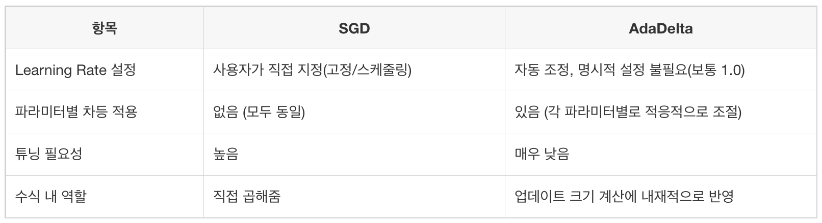
Review Question : AdaDelta의 LR와 SGD의 LR의 차이점?
SGD의 Learning Rate
사용자가 직접 지정하는 고정 상수 값이다.
AdaDelta의 Learning Rate
명시적인 Learning Rate 상수를 사용하지 않거나, 1.0으로 두는 것이 일반적이며, Learning Rate를 자동으로 조정한다.

Slide 11
Review Question : LR이 너무 크거나 작으면 발생하는 문제?
Learning Rate가 너무 작은 경우
Local minima에서 멀리 있는데도 조금씩 이동해서 오래걸리는 문제가 발생
Learning Rate가 너무 큰 경우
Local minima에 가까운데도 Local minima에 도달하지 못하는 문제가 발생
Learning Rate 스케줄러
학습이 진행됨에 따라 학습률을 동적으로 변화시켜 더 빠르고 안정적인 수렴을 유도한다.
초기에는 큰 학습률로 빠르게 최적값에 접근한다.
후반에는 작은 학습률로 미세 조정 및 안정적인 수렴을 한다.
Gradient Descent 시각화

Slide 12
Review Question : Loss 값이 특정 epoch에서만 갑자기 튀는 이유?
Loss 값이 갑자기 커지는 이유
Step Size가 크다는 것
Learning Rate가 큰 경우
파라미터에 대한 기울기가 큰 경우
해결방법
Gradient Clipping : 기울기 범위를 제한해 주는 것
Gradient Clipping 시각화

Slide 13
MLP의 문제
모델이 깊어지면 깊어질수록 파라미터 양이 증가하고, Model Capacity가 커지고, 학습 데이터가 많아지고, Overfitting이 발생한다.
Model Capacity : 모델이 데이터의 다양한 패턴이나 복잡한 함수를 얼마나 잘 학습할 수 있는지를 나타내는 개념
용량이 낮은 모델 : 단순한 패턴만 학습 가능 → 복잡한 데이터에서는 과소적합(underfitting) 발생
용량이 높은 모델 : 복잡한 패턴까지 학습 가능 → 데이터의 노이즈까지 학습해서 과적합(overfitting) 발생 가능
Overfitting : 모델이 학습 데이터에 너무 집착한 나머지, 데이터의 노이즈까지 학습해버리는 현상
데이터를 1행으로 펼쳐서 처음부터 끝까지 다 읽는 방식인데, 이미지 데이터를 MLP 방식으로 처리하게 되면 중요한 데이터가 아닌(ex. 배경색) 다른 데이터에 집중하게 될 수 있다.
이를 방지하기 위해 CNN 기술이 나왔다.

Slide 14
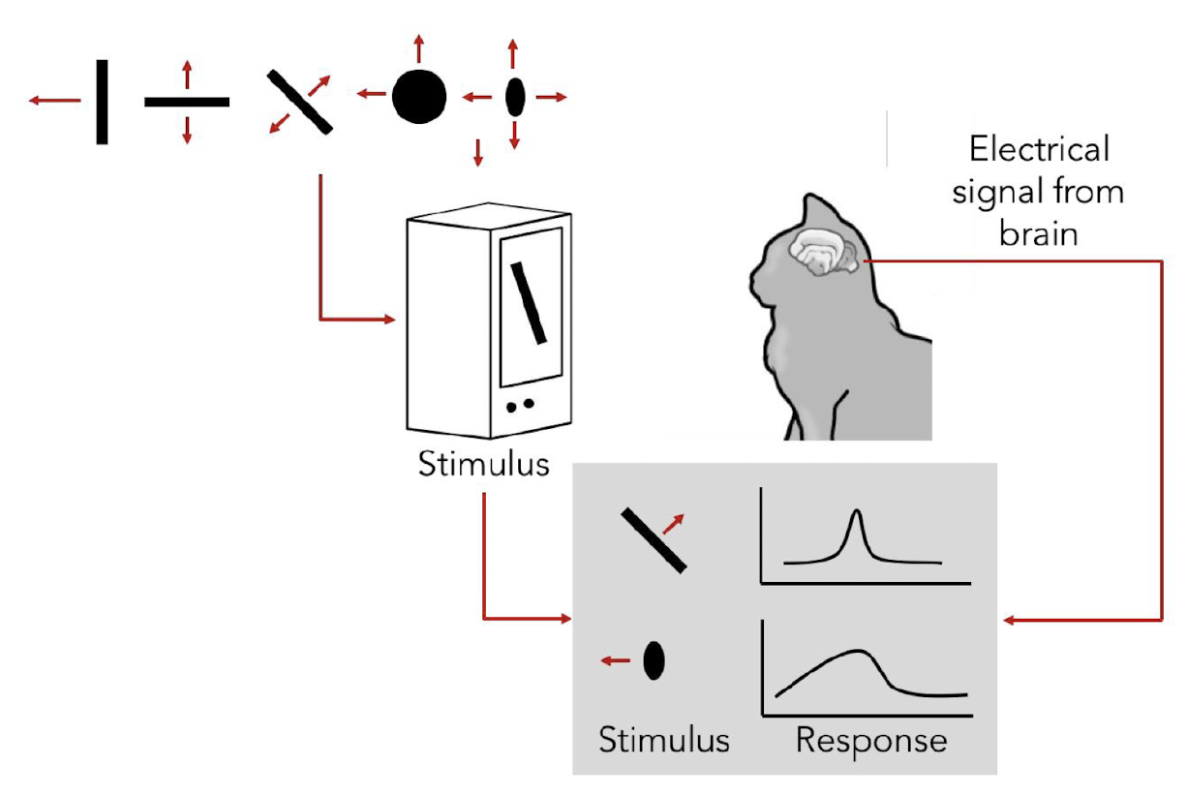
CNN 탄생 배경
생물학적 배경
1959년, 신경학자 David Hubel과 Torsten Wiesel은 고양이의 시각 피질을 연구하는 실험을 통해, 시각 정보가 뇌에서 처리되는 방식을 밝혀냈습니다.
이들은 시각 피질 뉴런이 각기 다른 국소적 수용 영역(local receptive field)을 가지고, 시야의 일부 자극에 선택적으로 반응한다는 사실을 발견했습니다.
이러한 국소 연결과 계층적 특징 추출의 개념이, 이후 인공 신경망 구조(CNN) 설계에 큰 영감을 주었습니다.

Slide 15
Hierarchical organization(계층적 조직)
단계별 처리 과정
1. RGC (Retinal Ganglion Cell) 수용 영역
망막에서 빛의 유무, 위치 등 단순한 정보를 감지
Receptive field(수용 영역) : 특정 위치의 빛 자극에 반응하는 영역
2. LGN 및 1차 시각 피질(V1) 단순 세포(Simple Cells)
LGN(Lateral Geniculate Nucleus)와 V1(Primary Visual Cortex)에서는 여러 RGC의 정보를 통합해, 선의 방향 등 더 복잡한 패턴을 인식
3. 복합 세포(Complex Cells)
선의 방향 뿐 아니라 움직임도 감지
더 넓은 영역에서 다양한 방향과 움직임에 반응
4. 초복합 세포(Hypercomplex Cells)
끝점이 있는 선, 즉 특정 길이의 선이나 모서리 등 더 복잡한 패턴에 반응
**Retinal Ganglion Cell : 망막의 신경절 세포, Lateral Geniculate Nucleus : 외측슬상핵(뇌의 시상 안에 위치한 신경핵)**

Slide 16
MLP / Fully Connected Layer
32 x 32 x 3 image → stretch to 3072 x 1
3(depth)
32 (height pixel)
flattening
1
3072 (32 x 32 x 3)
32 (width pixel)

Slide 17
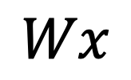
MLP / Fully Connected Layer
input
activation
$$Wx$$
1
1
10 x 3072 weights
3072 (32 x 32 x 3)
10
Dot Product(내적)

Slide 18
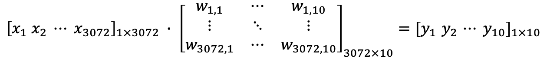

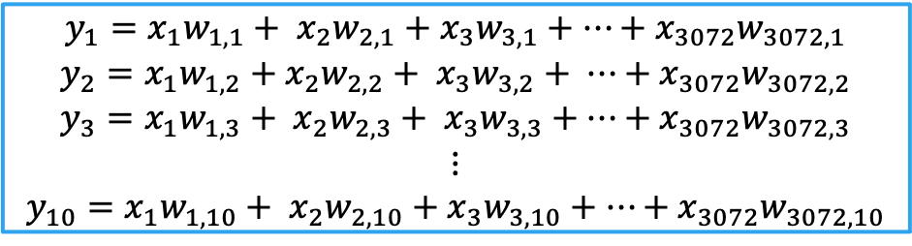
MLP / Fully Connected Layer
$$input ∙Wx^{T}=output$$
$${\left[x_{1} x_{2} ⋯ x_{3072}\right]}_{1×3072} ∙ {\left[\begin{matrix}w_{1, 1} & ⋯ & w_{1, 10} \\ ⋮ & ⋱ & ⋮ \\ w_{3072, 1} & ⋯ & w_{3072, 10}\end{matrix}\right]}_{3072×10}={[y_{1}{ y}_{2} ⋯ y_{10}]}_{1×10}$$
$$y_{1}=x_{1}w_{1,1}+ x_{2}w_{2,1}+x_{3}w_{3,1}+⋯+x_{3072}w_{3072,1}$$
$$y_{2}=x_{1}w_{1,2}+x_{2}w_{2,2}+ x_{3}w_{3,2}+ ⋯+x_{3072}w_{3072,2}$$
$$y_{3}=x_{1}w_{1,3}+ x_{2}w_{2,3}+ x_{3}w_{3,3}+⋯+x_{3072}w_{3072,3}$$
$$⋮$$
$$y_{10}=x_{1}w_{1,10}+ x_{2}w_{2,10}+x_{3}w_{3,10}+⋯+x_{3072}w_{3072,10}$$

Slide 19
Convolution Layer
Convolution(복잡한 것, 합성곱)
주로 이미지 처리에서 입력 데이터(이미지)와 필터(커널)라는 작은 행렬을 이용해 특징을 추출하는 연산입니다.
원리
커널이 이미지 위를 왼쪽 위에서 오른쪽 아래로 이동(슬라이딩)하면서, 현재 위치의 이미지 영역과 필터의 각 원소를 곱한 뒤 모두 더한 값을 계산합니다.
이 계산 결과가 feature map(특징 맵)의 해당 위치에 저장됩니다.
필터는 보통 3 x 3, 5 x 5 등 작은 정사각형 행렬로 사용됩니다.

Slide 20



Convolution Layer
32
32
$$x$$
5
5
$$w^{T}$$
3
3
5
5
3
Image
Kernel
Feature map
$$w^{T}x+b$$

Slide 21
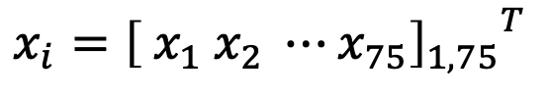



Convolution Layer
Feature map
$$5 × 5 × 3=75$$
$w={{\left[ w_{1} w_{2} ⋯w_{75}\right]}_{1, 75}}^{T}$
$x_{i}={{\left[ x_{1} x_{2} ⋯x_{75}\right]}_{1,75}}^{T}$
$${w^{T}x}_{i}=w_{1}x_{1}+w_{2}x_{2}+ ⋯+w_{75}x_{75}$$
** i는 필터를 적용하는 위치의 인덱스 **

Slide 22

Convolution Layer
32
Kernel
32
5
$$x$$
합성곱 연산에서 커널을 입력 데이터의 모든 공간적 위치에 걸쳐 이동시키며 적용한다.
3
5
3
Image
activation maps
Feature map : 필터를 적용해 얻은 결과를 의미합니다.
Activation map : 보통 feature map에 비선형 활성화 함수(ReLU 등)를 적용한 결과를 가리킵니다.
필터의 개수에 따라 Activation maps이 여러 개 존재할 수 있다.
Activation maps가 많아질수록 다양한 시각적 특징을 추출할 수 있다.

